Slide 1
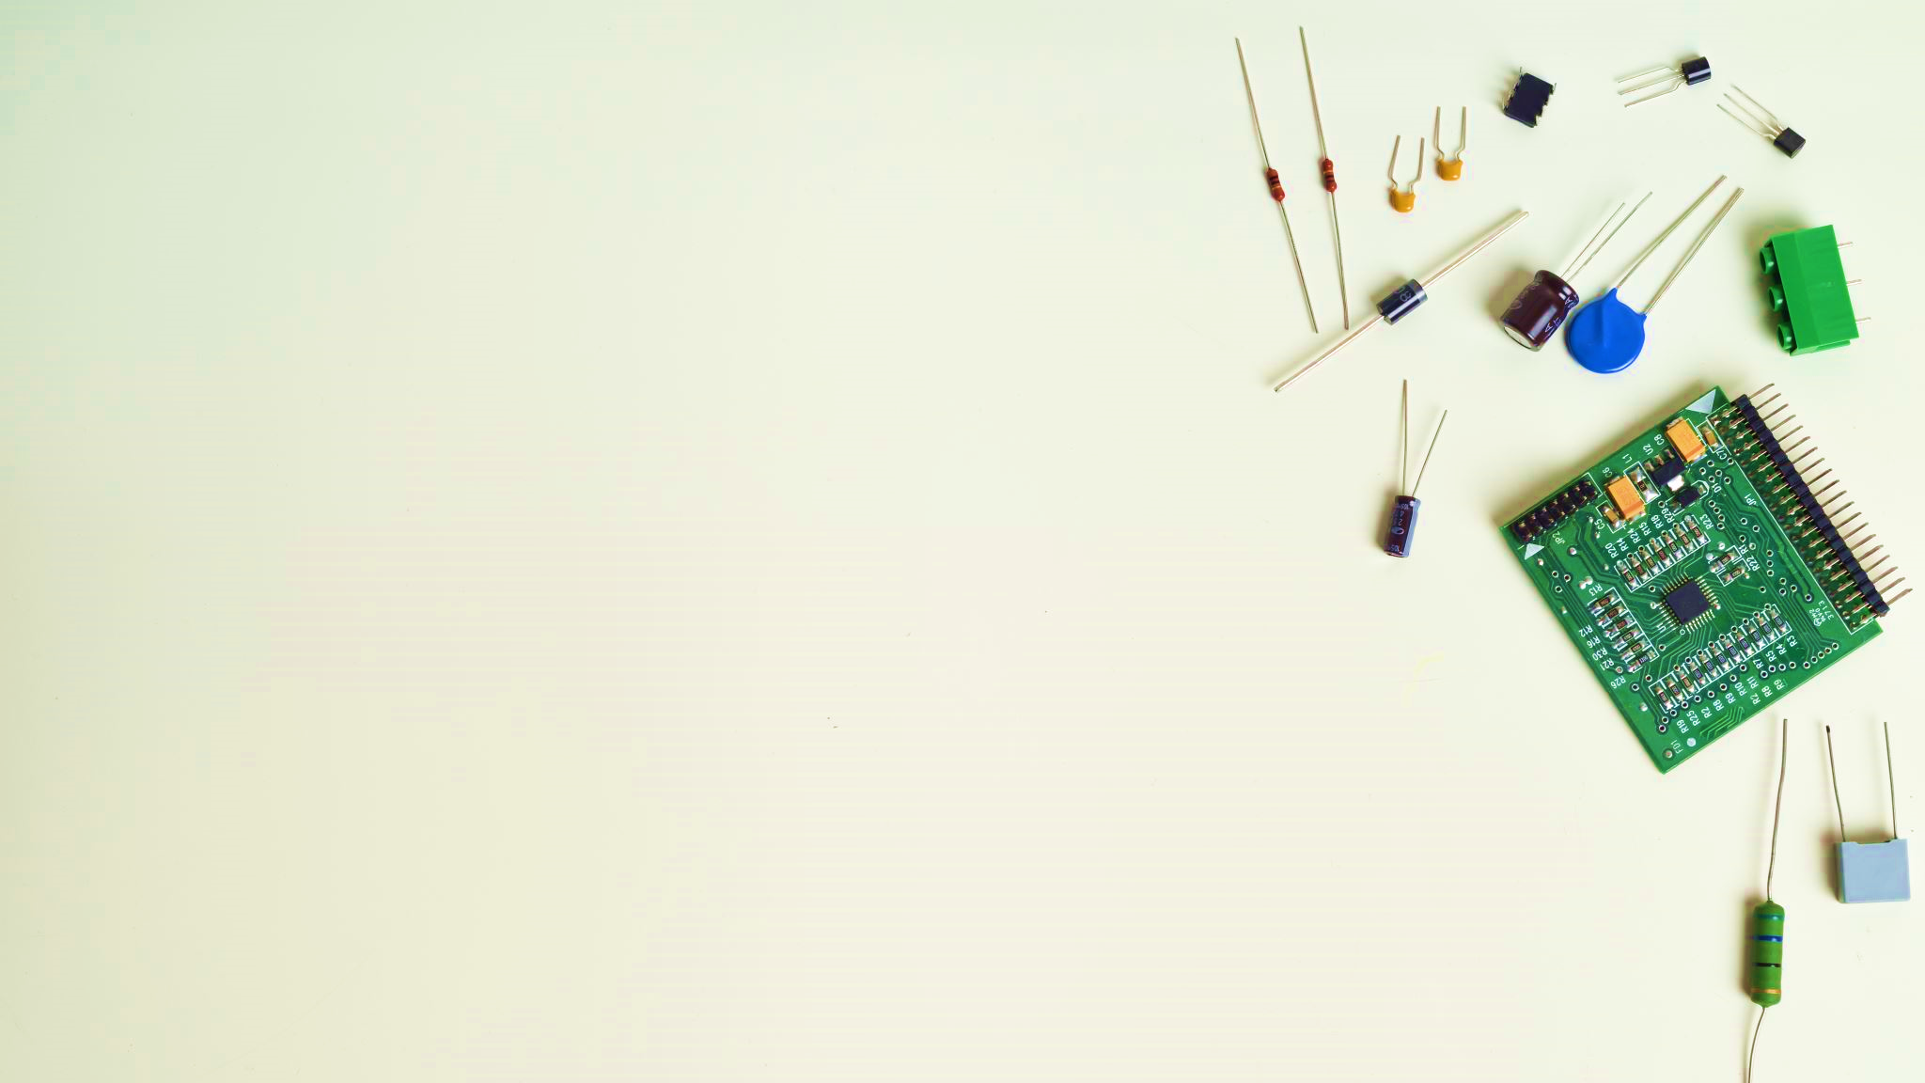
プログラムのしくみを学ぶ電子回路実験
仙台市青葉少年少女発明クラブ
オンライン講座
第2回(6月19日 ) 発光ダイオードによる解読器の作成
2.1 発光ダイオードによる解読回路
2.2 ダイオードによるスイッチ
2.3 ダイオードによるAND回路
2.4 スイッチによるRO回路
2.5 デジタル信号による制御装置
2.６ まとめ
2021年6月19日

Slide 2
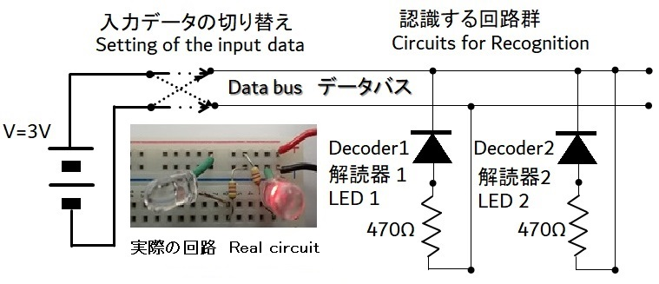
2.1 発光ダイオードによる解読する回路の実験
図11. 簡単な解読器の実験
図.11は最も簡単な「解読する」回路の例です。
図11. の回路はLED1とLED2のどちらかが発光するかで電源の接続状態を示します。
LED1が発光した状態で接続すると、そのLED1は接続された状態になると発光します。
LED2は、電池の極性を逆に接続すると、その状態になるとLED2が発光します。
知能の回路は、同じ状態になった時に、記憶した事を実行する仕組みで実現します。

Slide 3
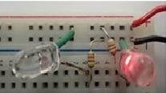
発光ダイオードによる解読回路の作成

Slide 4
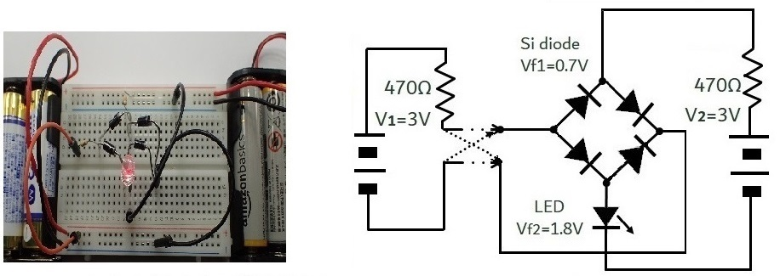
2.2 ダイオードでスイッチができる原理
スイッチ回路
図12 ダイオードは抵抗を変えることができるのでスイッチができる実験

Slide 5
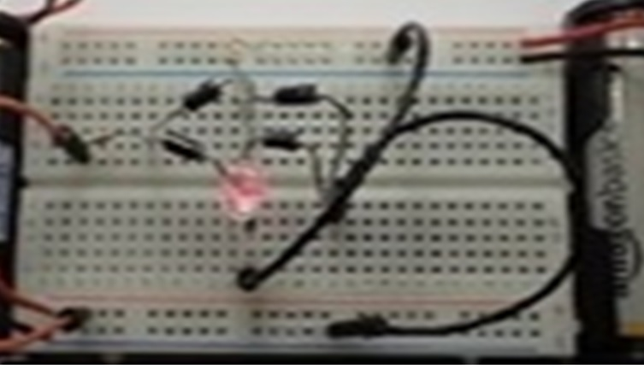
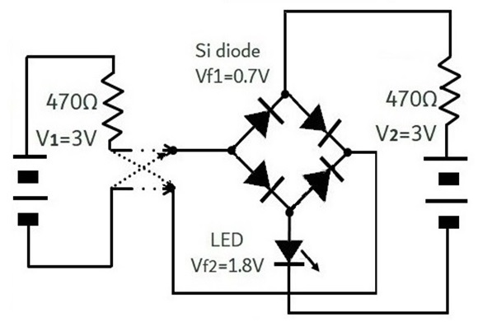
ダイオードによって作るスイッチの回路の作成

Slide 6
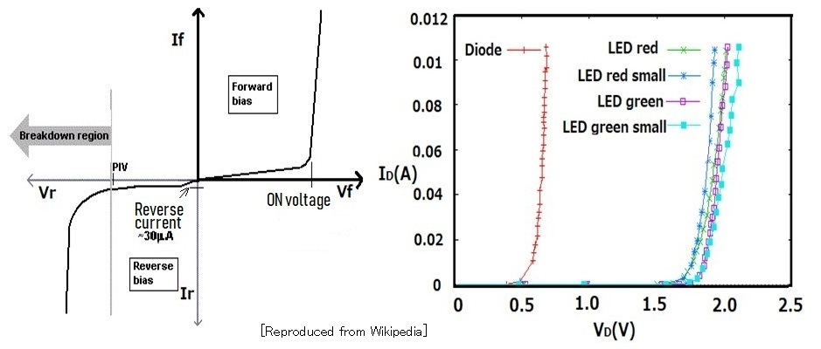
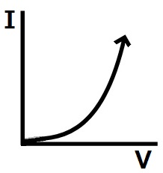
ダイオードでLEDをつけたり消したりする原理
指数関数I=I₀{exp(qV_{D}/kT)-1}
ダイオードのV_{D}-I _{D)}特性 SiダイオードとLEDのV_{D}-I _{D}特性
ダイオードは増幅しませんが、制御する機能があるので能動素子に分類されています。
ダイオードの電流I_{D}は0.1V以上の順方向電圧においては指数関数で近似できます。I_{D}をV_{D}で微分したものの逆数を動抵抗とすると動抵抗は動作点の電流に反比例します。そこで、交流小信号に対して直流で動抵抗を制御すると自動可変抵抗器ができます。

Slide 7
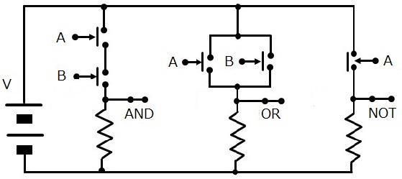
2.3 スイッチによる論理回路
図1３ に示すようにスイッチで論理回路を構成できます。
制御作用には入力する指令と制御されるという異なる２つの異なる要素があります。
制御装置内では入力から出力へ一方向通行で反応が伝わることが必要です。
図1３. スイッチによる論理回路
リレー(relay)はコイルとコイルが作る磁場により駆動されるスイッチによりできています。スイッチされる出力電流が、制御コイルに流れる入力電流に影響を与えません。
一つのリレーの出力に複数の出力を付けることもできます。
リレーは信号が通過するのを制御する役割として使えます。
リレー式の計算機が作られたことがありました。

Slide 8
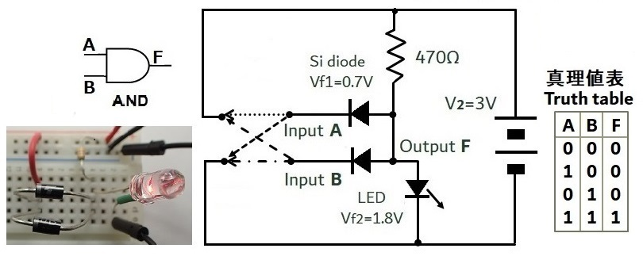
2.4 ダイオードによる論理回路 (AND 回路）
図1４. ダイオードによる２入力AND回路
1.3.2 差し込み方式の配線用基板[ブレッドボード]
図1４. に２入力のダイオードAND 回路、記号及び真理値表を示します。全ての条件について入出力の関係が真理値表によって示されています。
AND回路の出力は一番低い電圧の入力電圧により出力の電圧が決まります。言い換えれば、入力A及びBのうち一つでもLレベル（L level）の場合にはLレベルが出力されます。そして、全ての入力がHレベル（H level）の場合に出力の電圧がH レベルとなり、
デジタル回路にはトランジスタを用いた回路による論理回路があります。また、電磁石の力でスイッチを動かすリレーも論理動作ができます。そこで、同じ真理値表の回路は同じ論理記号で表わしています。

Slide 9
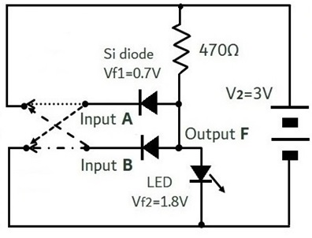
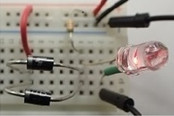
ダイオードによるAND 回路

Slide 10
2.4 ダイオードによる論理回路 (OR 回路）
図1５. に2-入力のダイオードOR回路、記号及び真理値表を示します。この回路の出力は入力の中で一番高い電圧で出力の電圧が決まります。即ち、全ての入力がHレベル（H level）の場合に出力の電圧がHレベルとなり、入力A及びBのうち一つでもLレベル（L level）の場合にはLレベルが出力されます。
図1５. ダイオードによる2入力OR回路
[デジタル回路について ]
デジタル回路では[ON]と[ OFF]の状態を[1]と[0]の状態とします。電子回路の分野ではデジタル回路をパルス回路といいます。他方、デジタル回路と相違して、トランジス増幅器では動作点を設定して信号を微少変化として扱います。この様にして入力と出力が相似（アナログ）する回路を「アナログ回路」あるいは「線形電子回路」といいます。一般に、ダイオードやトランジスタは制御素子として用いられるので「能動素子」といいます。他方、抵抗やコンデンサは流れる電流が加えられた電圧に比例し、電圧の方向によって電流の特性が変わりません。このような部品を「受動素子」といいます。

Slide 11
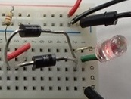
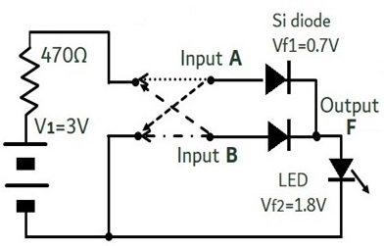
2.4 ダイオードによる論理回路 (OR 回路の作成）

Slide 12
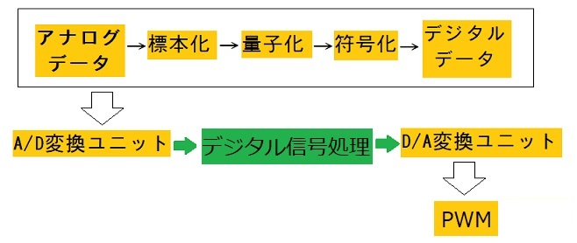
2.5 デジタル信号による制御装置
図16. デジタル信号処理システム
1.5 応用の実験
図16にデジタル信号処理システムのブロック図を示します。入力された信号をデジタル量に変換してその信号により情報処理して装置を制御しています。アナログデータの出力はパルス幅を変えて出力します。
音声のようなアナログ信号をデジタル信号に変化するのをAD変換(analog-digital conversion)と言い、その逆をD/A変換といいます。
入力したアナログ信号をパルス列に変換する際にアナログ信号を一定の周期で標本化（サンプリング）し、量子化して、2進数に変換する方式をパルス符号変調（PCM：Pulse Code Modulation）と言います。
デジタル信号でモータなどにアナログ信号を送る方法にパルスでオンの時間とオフの時間の間隔により、流す電流や電圧を制御する方式がパルス幅変調(PWM : Pulse Width Modulation）です。

Slide 13
2.6 まとめ
状態が比例して変化するのをアナログ的な変化と言います。
連続的に状態を不連続的に変化さする時にデジタル的な変化と言います。
デジタル信号では変化しない状態を記憶して、その記憶を呼びさすことができます。
デジタル情報が一致した時に動く回路を解読器と言います。
解読器群によって知能動作を電子回路で実現できます。
[課題]
何故AND回路にダイオードが使われる理由は何でしょうか。
OR回路で多数の入力で一つの出力を制御するのはなぜでしょうか。

